Slide 1
Épisode 2: Informations personnelles

Slide 2
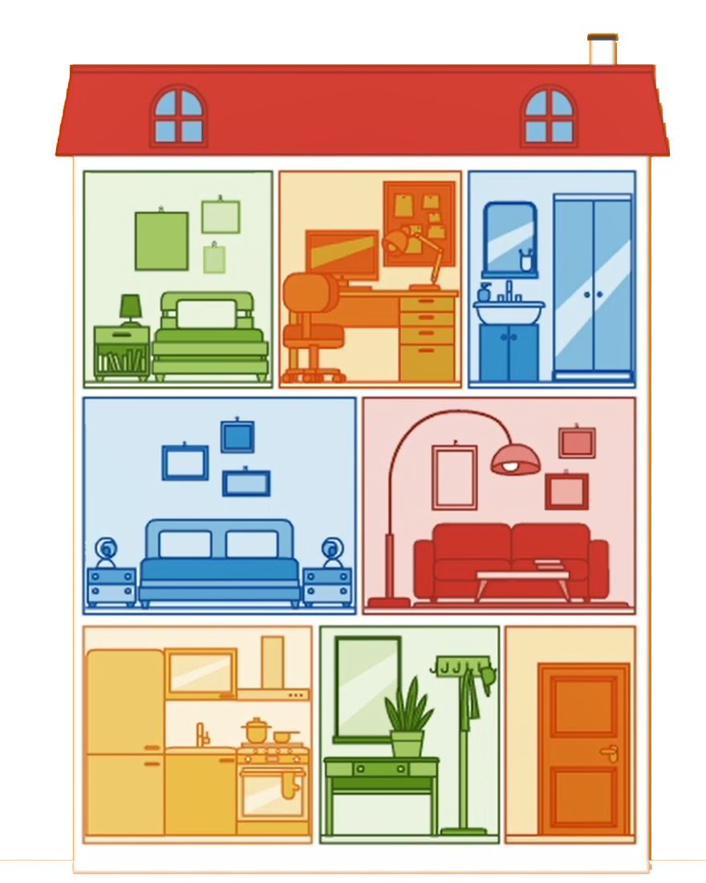
Épisode 2: Informations personnelles La maison
Les applis sont les pièces de votre
maison numérique

Slide 3
Épisode 2: Informations personnelles La maison
⬤ Prénom
⬤ Nom
⬤ Date de naissance
⬤ Photos
⬤ Photos de vos amis
⬤ Discussions en ligne
⬤ Localisation
⬤ Numéro de téléphone
⬤ Discussions en ligne avec vos amis
⬤ Informations secrètes

Slide 4
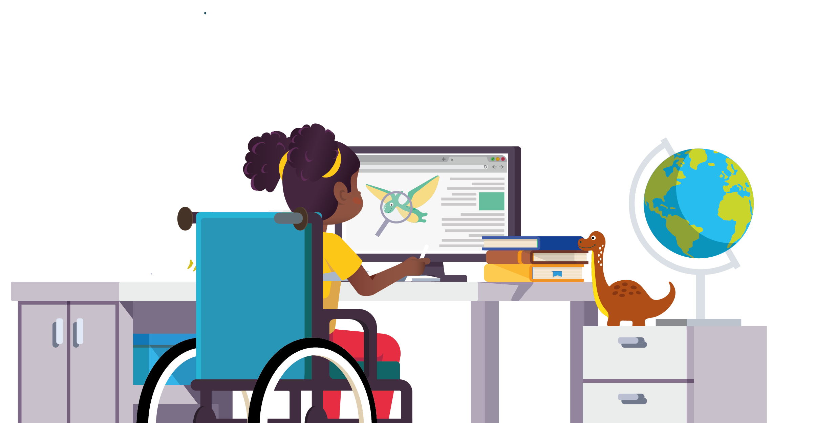
Épisode 2: Informations personnelles Vos informations personnelles
Nom et prénom
Date de naissance
Adresse
Mot de passe
Numéro de téléphone
Hobbies et passions
Photos et vidéos
Informations qui vous identifient et vous caractérisent, comme

Slide 5
Épisode 2: Informations personnelles Être en sécurité en ligne
Paramétrez votre profil pour qu'il soit "privé"
Ne partagez jamais vos données personnelles
Demandez la permission avant de poster quelque chose qui concerne une autre personne que vous

Slide 6
Épisode 2: Informations personnelles Partage d'informations
Votre adresse électronique
Le nom de votre chanteur ou chanteuse préféré
Quelles informations personnelles ne devriez-vous pas partager sur l'Internet?
Votre nom et votre prénom
Votre numéro de téléphone
Votre couleur préférée
Le nom de votre maman
Le nom de votre école
Votre mot de passe
Le nom de votre équipe de football préférée
Le nom de votre animal de compagnie
Votre adresse
Votre date de naissance
Votre émission de télévision préférée
Votre plat préféré

Slide 7
A bientôt sur www.itu-cop-guidelines.com

